Slide 1
1904项目答辩
Project Defense
汇报人：孙继宗

Slide 2
01
部署LNMP动态网站
02
部署数据库服务器
目录
03
web服务器集群
04
Keepalived高可用
05
Ceph分布式存储
CONTENTS
06
Git版本控制系统
07
WEB服务器优化

Slide 3
01
部署LNMP

Slide 4




LNMP
LNMP是指一组通常一起使用来运行动态网站或者服务器的自由软件名称首字母缩写。
L指Linux，N指Nginx，M一般指MySQL，也可以指MariaDB，P一般指PHP，也可以指Perl或Python。
L
N
Linux是一类Unix计算机操作系统的统称，是目前最流行的免费操作系统。代表版本有：debian、centos、ubuntu、fedora、gentoo等
Nginx是一个高性能的HTTP和反向代理服务器，也是一个IMAP/POP3/SMTP代理服务器。
M
P
Mysql是一个小型关系型数据库管理系统。
PHP是一种在服务器端执行的嵌入HTML文档的脚本语言。
这四种软件均为免费开源软件，组合到一起，成为一个免费、高效、扩展性强的网站服务系统。

Slide 5
02
数据库分离

Slide 6

数据库分离
实 验 拓 扑 图
独立的数据库服务器是将网站的动静态文件等资料与数据库分离的构架,用来减轻服务器的压力,缓解当用户访问量比较大,PHP或java代码执行时调动大量CPU资源.数据库增删改查调用内存资源的压力.
Web服务器和数据库服务器的压力都可以得到有效改善，访问量有所增加。但是服务器
依然存在单点故障问题。
针对这样的问题,我们需要用到了集群的技术.

Slide 7
03
web服务器集群

Slide 8
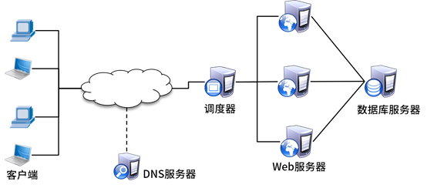
WEB服务器集群
我们可以通过Nginx、Haproxy代理服务器实现Web负载均衡集群另外为了实现域名访问,我们在此代理服务器搭建了dns服务器用于解析域名或IP地址.
如图,我们搭建了数据库服务器,
web服务器集群,调度器以及dns
服务器,当客户端访问时,dns服
务器负责解析,调度器将用户的
访问请求分发web集群来反馈给
客户端页面.

Slide 9
04
Keepalived高可用

Slide 10
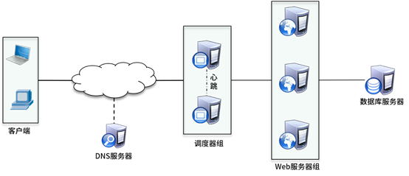
Keepalived高可用及HAProxy
主要用作RealServer的健康状态检查以及LoadBalance主机和BackUP主机之间failover的实现。
keepalived是一个类似于layer3, 4 & 5交换机制的软件，也就是我们平时说的第3层(网络层)、第4层(传输层)和第5层(应用层)交换。Keepalived是自动完成，不需人工干涉。
HAProxy是一个使用C语言编写的自由及开放源代码软件，其提供高可用性、负载均衡，以及基于TCP和HTTP的应用程序代理。
HAProxy特别适用于那些负载特大的web站点，支持非常大的并发连接数。

Slide 11
Keepalived高可用及HAProxy
主要用作RealServer的健康状态检查以及LoadBalance主机和BackUP主机之间failover的实现。
keepalived是一个类似于layer3, 4 & 5交换机制的软件，也就是我们平时说的第3层(网络层)、第4层(传输层)和第5层(应用层)交换。Keepalived是自动完成，不需人工干涉。
HAProxy是一个使用C语言编写的自由及开放源代码软件[1]，其提供高可用性、负载均衡，以及基于TCP和HTTP的应用程序代理。
HAProxy特别适用于那些负载特大的web站点，支持非常大的并发连接数。

Slide 12
05
Ceph分布式存储

Slide 13
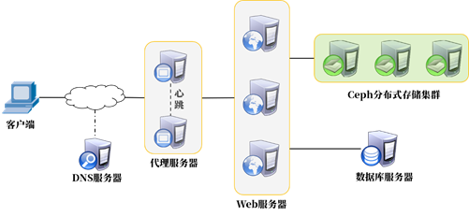
Ceph分布式存储
Ceph是一个分布式文件系统,具有高扩展.高可用.高性能的特点,ceph可以提供对象存储,块存储,文件系统存储.Ceph存储集群至少需要一个Ceph Monitor和两个OSD守护进程。而运行Ceph文件系统客户端时，则必须要有元数据服务器（元数据服务器）。

Slide 14
06
Git版本控制系统

Slide 15
GIT版本控制
GIT是版本控制工具！Git是目前世界上最先进的分布式版本控制系统（没有之一）。
这个软件用起来就应该像这个样子，能记录每次文件的改动,并且能够还原以前的版本。
GIT是分布式版本控制系统
每个⼈的电脑上都是一个完整的版本库，分布式版本控制系统的安全性要好很多，因为每个电脑里都有完整的版本库

Slide 16
GIT版本控制
实现后功能:
实现记录网站历史版本,可以查看网站历史版本
并可在页面因人为因素导致错误时,回退
至上一版本或者以前任意版本.
节省人力物力

Slide 17
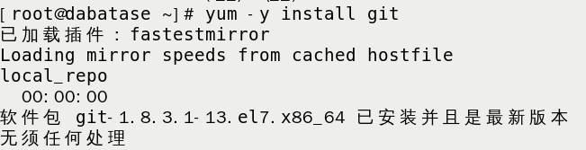
GIT版本控制
ＧＩＴ实现方法(服务端):
1
安装三个软件包
分别实现基于
SSH.HTTP.GIT
协议的GIT版本
控制服务器
2
3

Slide 18


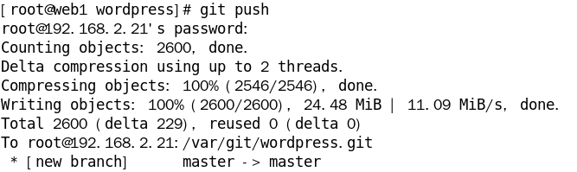
GIT版本控制
ＧＩＴ版本控制(客户端):
1
克隆网络GIT服
务器版本库
基本
操作
命令
2
添加修改到暂存区
3
提交到本地版本库
4
提交修改到GIT
网络服务器

Slide 19
谢谢观看
THANK YOU!

